Slide 1
TTT2020
BTTV Bavarian TT-Race

Slide 2
Inhalt
Allgemeine Hinweise
Turnierantrag und Teilnehmer downloaden
Turnierdatei anlegen und Teilnehmer importieren
Teilnehmer überprüfen
Auslosung durchführen
Spielaufruf und Ergebniseingabe
Spielplan und Platzierungen
Ergebnisse exportieren und nach click-TT importieren

Slide 3
Allgemeine Hinweise
Das in dieser Präsentation als Beispiel verwendete Turnier hat tatsächlich stattgefunden.
Allerdings sind die Auslosung und die Spielergebnisse frei erfunden und haben mit dem tatsächlichen Ablauf des Turniers nichts zu tun.
Die fiktiven Spielergebnisse wurden auch nicht nach click-TT übertragen.
Symbolerklärung: Zum Inhaltsverzeichnis

Slide 4
Turnierantrag
Voraussetzung: Der Turnierantrag wurde laut Handlungsanleitung für Vereine gestellt (Turnierserie für Erwachsene - BTTV Bavarian TT-Race)

Slide 5
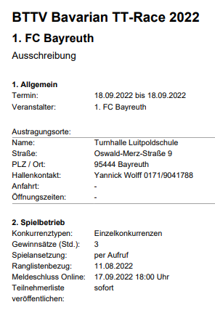
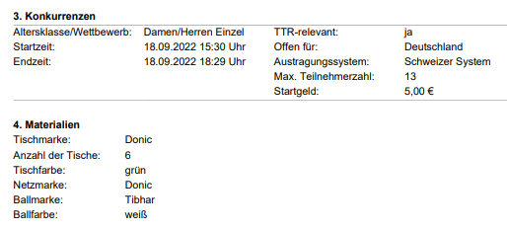
Turnierantrag

Slide 6
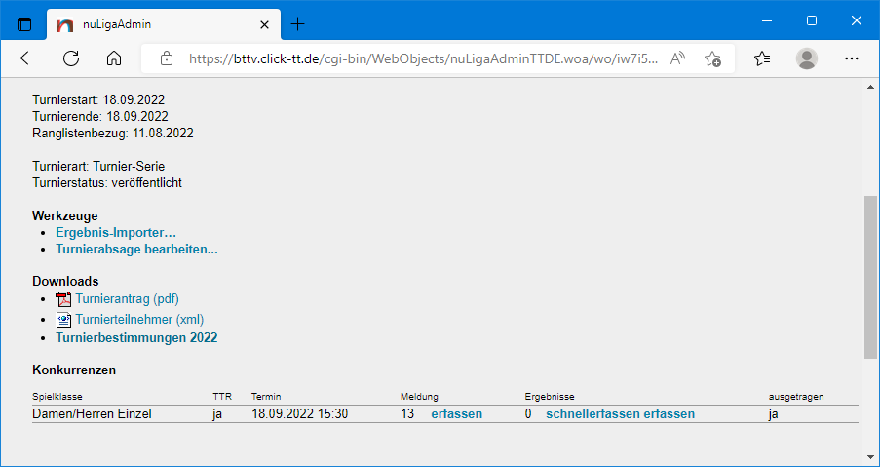
Turnierteilnehmer downloaden
Linker Mausklick

Slide 7
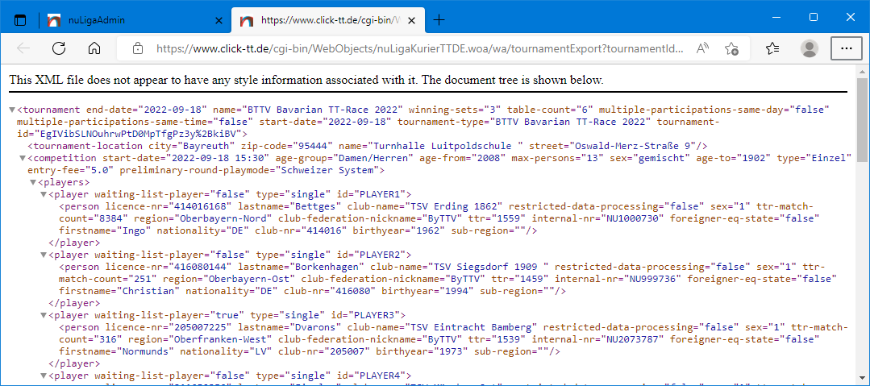
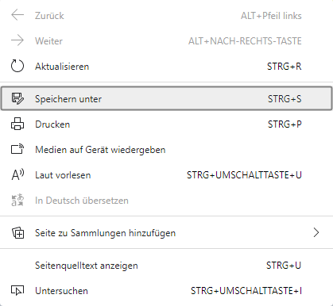
Turnierteilnehmer downloaden
xml-Datei wird in neuer Browser-Karte angezeigt.
Rechter Mausklick in neue Karte

Slide 8
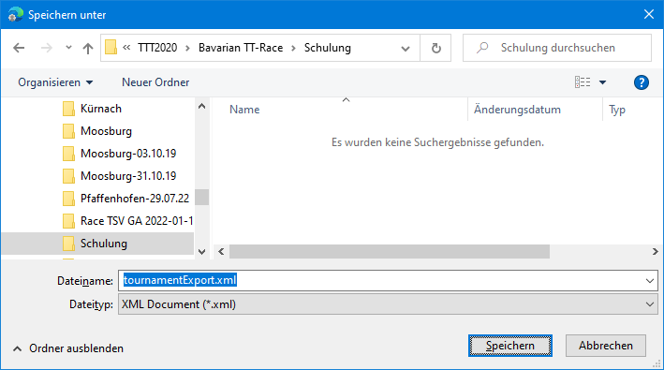
Turnierteilnehmer downloaden
Datei-Dialog zum Speichern erscheint.

Slide 9
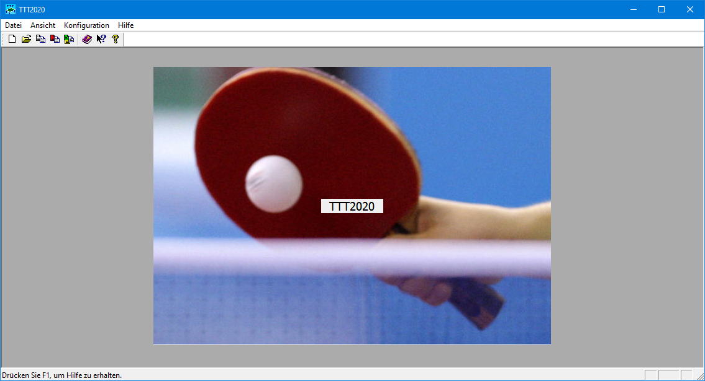
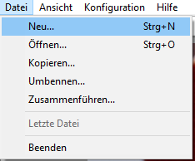
Neue Turnierdatei anlegen

Slide 10
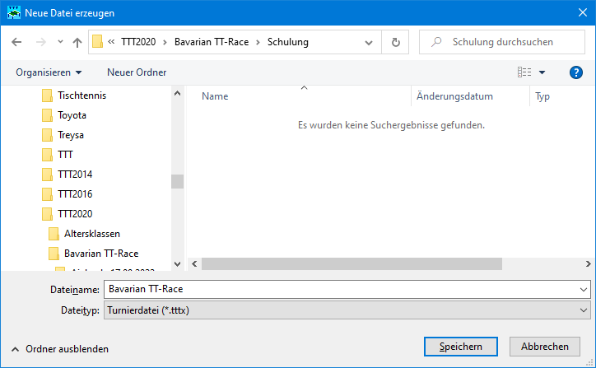
Neue Turnierdatei anlegen

Slide 11
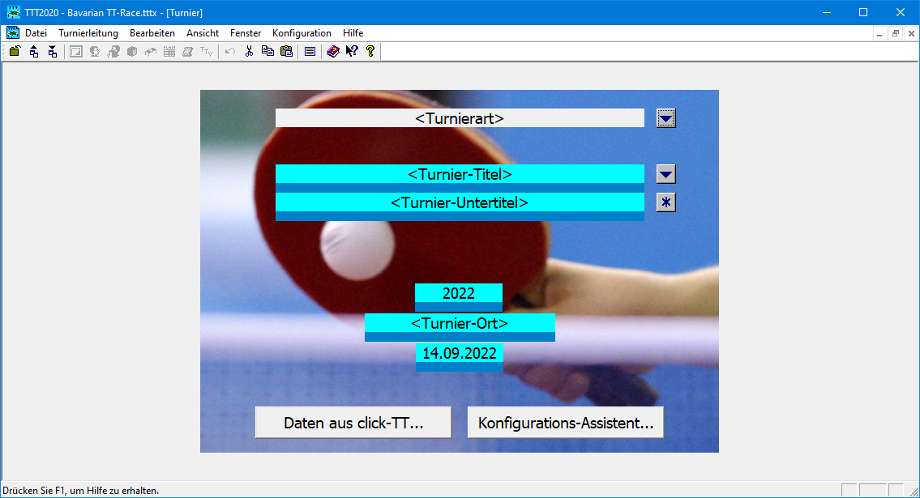
Neue Turnierdatei angelegt

Slide 12
Daten aus click-TT importieren

Slide 13
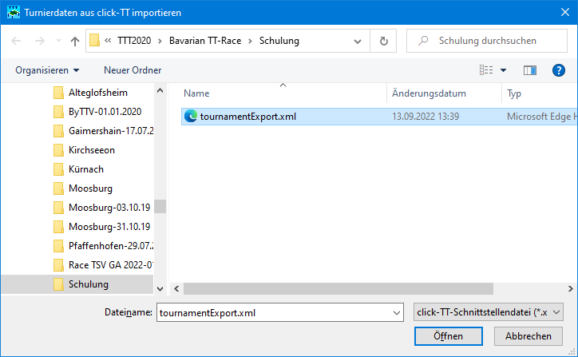
Daten aus click-TT importieren

Slide 14
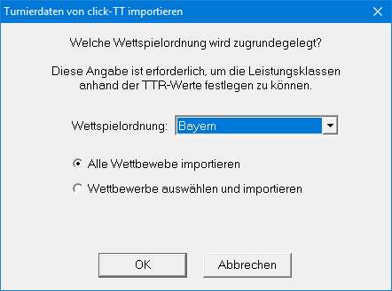
Daten aus click-TT importieren
Bitte nicht vergessen, die Wettspielordnung anzugeben.

Slide 15
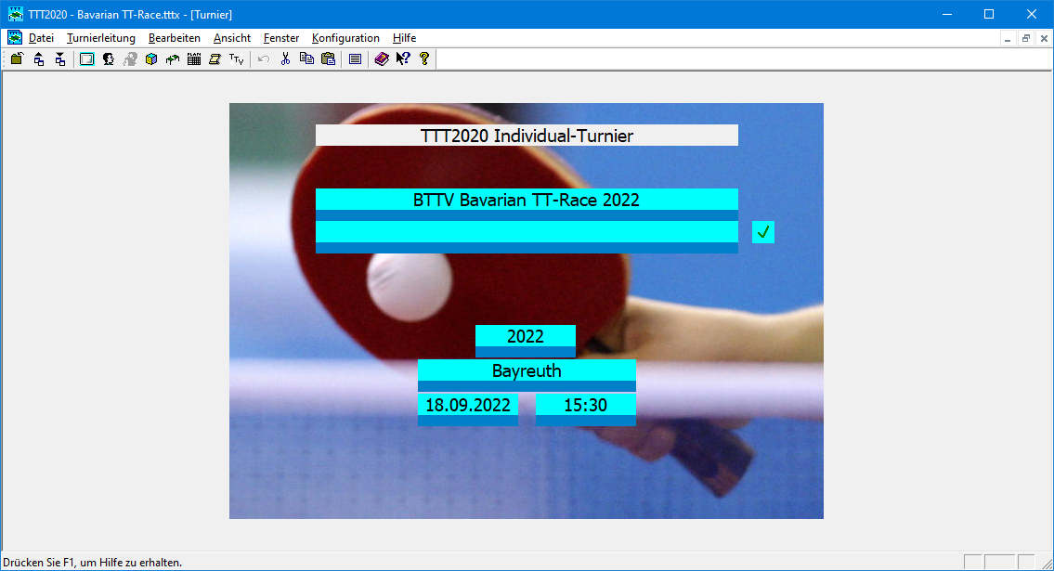
Nach dem Importieren der Teilnehmer
Falls diese Frage nicht erscheint, ist die Überprüfung der Wettbewerbe abgeschaltet.
In diesem Fall können Sie den Wettbewerb wie folgt überprüfen:
„Konfiguration/Wettbewerbe“ aufrufen
Wettbewerb selektieren
„Bearbeiten/Austragungssystem/Erweitert“ aufrufen

Slide 16
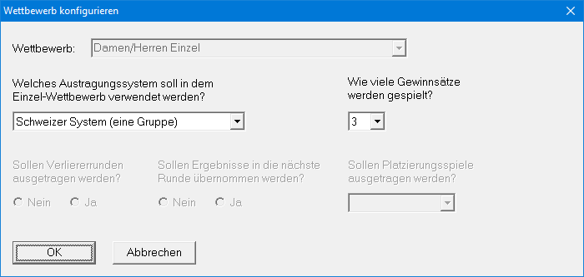
Überprüfung der Einstellungen für den Wettbewerb
Notes:
Aufruf: Doppelklick auf Symbol TTT2016
Start-Fenster erscheint
Mit Befehl Datei/Neu eine neue Turnierdatei erzeugen

Slide 17
Daten aus click-TT importiert
Notes:
Aufruf: Doppelklick auf Symbol TTT2016
Start-Fenster erscheint
Mit Befehl Datei/Neu eine neue Turnierdatei erzeugen

Slide 18
Regeln für Bavarian TT-Race setzen
Die Regeln für die Auswertung des BTTV Bavarian TT-Race weichen geringfügig von den Regeln der WO ab:
Bei gleicher Buchholzzahl und identischem direkten Vergleich entscheidet nicht das Los, sondern der niedrigere Q-TTR-Wert. (vgl. Präsentation Schweizer System des BTTV)
Deshalb müssen die Optionen für das Schweizer System überprüft und ggf. geändert werden.

Slide 19
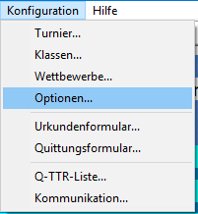
Optionen für Schweizer System

Slide 20
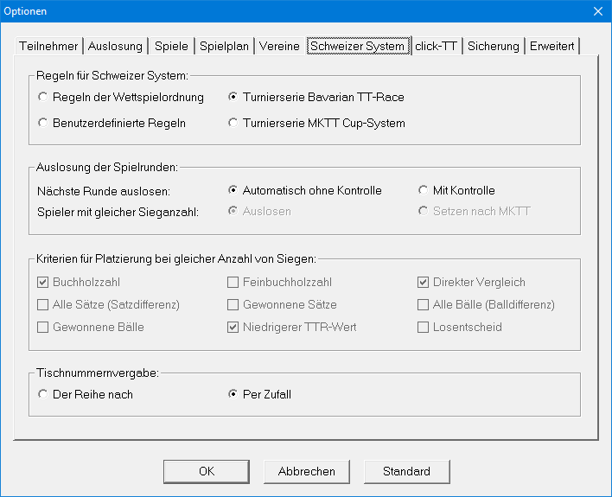
Optionen für Schweizer System

Slide 21
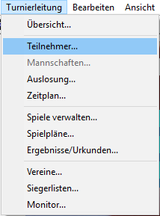
Teilnehmer überprüfen

Slide 22
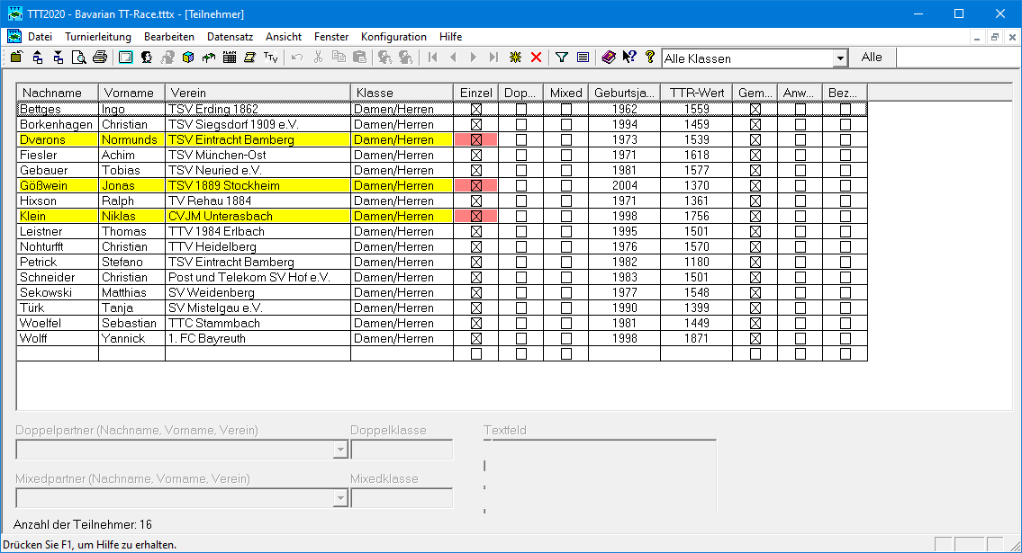
Teilnehmer überprüfen
Da für dieses Turnier nur maximal 13 Teilnehmer zugelassen sind, sich aber 16 Spieler angemeldet haben, befinden sich die drei zuletzt angemeldeten Teilnehmer auf der Warteliste. Diese sind gelb markiert. Es wird jetzt überprüft, welche Spieler anwesend sind. Plätze von nicht anwesenden Spielern können mit Teilnehmern aus der Warteliste aufgefüllt werden.

Slide 23
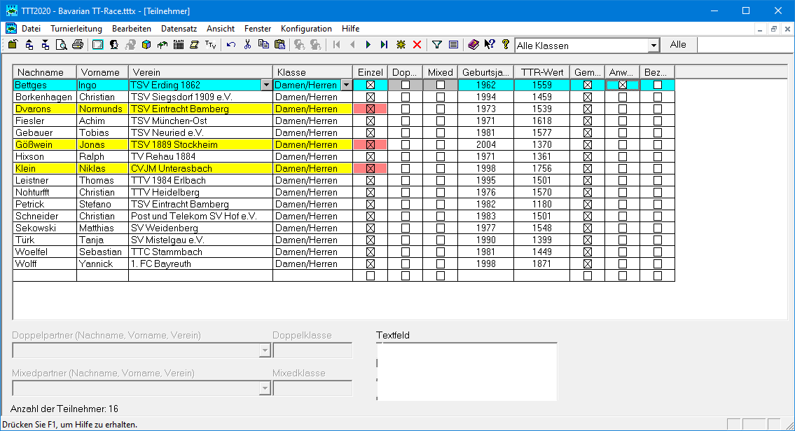
Anwesende Teilnehmer markieren

Slide 24
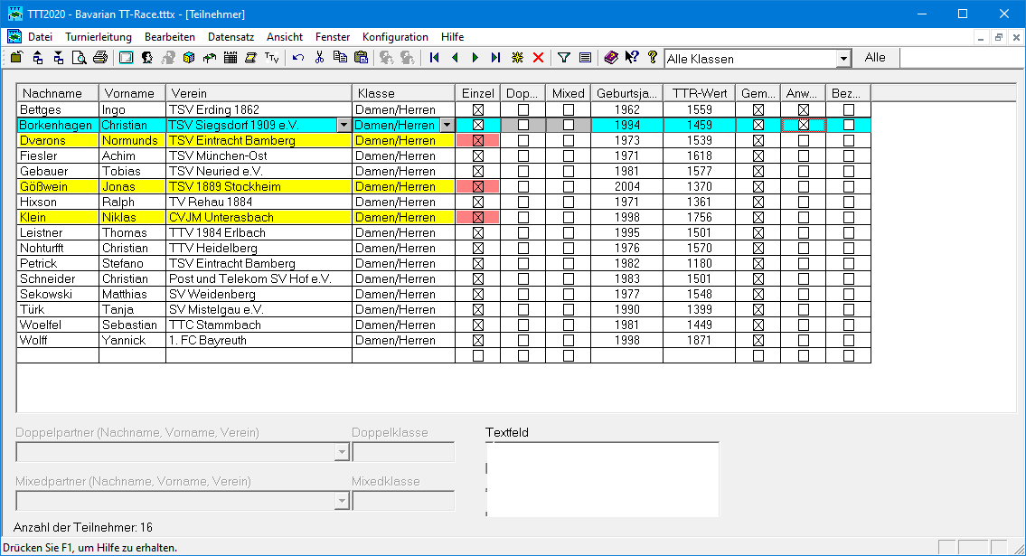
Anwesende Teilnehmer markieren

Slide 25
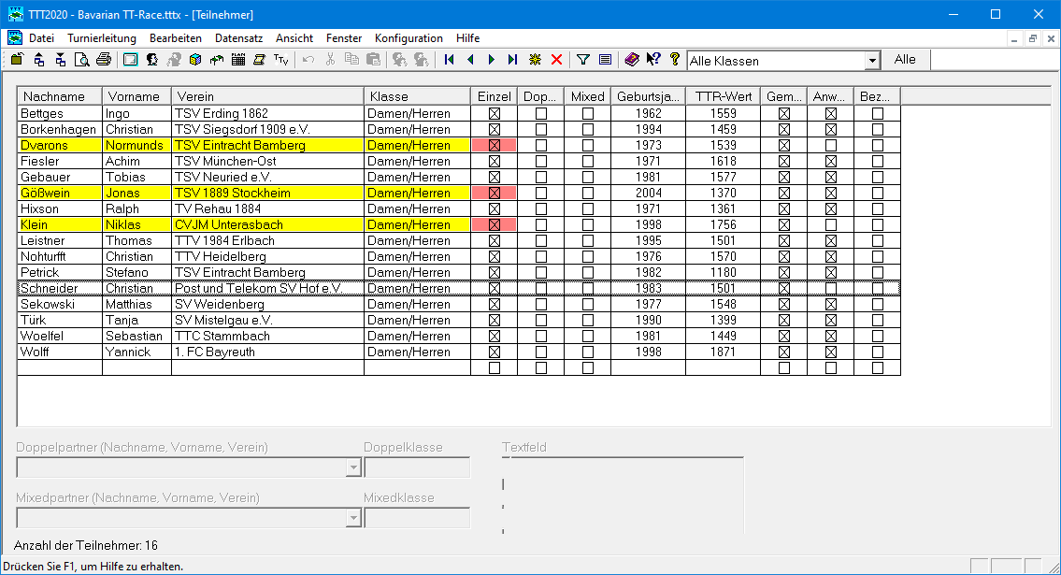
Anwesende Teilnehmer markiert
Einer der spielberechtigten Teilnehmer ist nicht erschienen.
Ein anwesender Spieler aus der Warteliste springt für ihn ein.

Slide 26
Teilnehmer aus Warteliste übernehmen
Rechter Mausklick auf Einzelfeld des Spielers

Slide 27
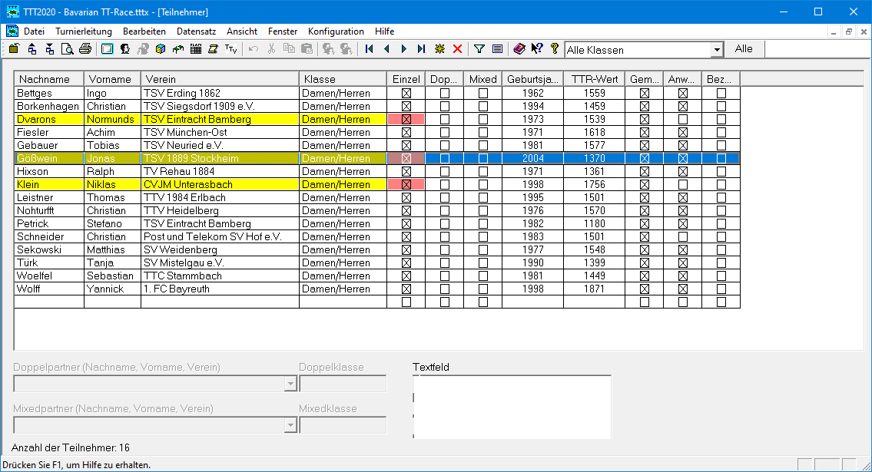
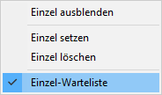
Teilnehmer aus Warteliste übernehmen
Durch Anklicken dieses Menüpunkts wird der Haken davor entfernt und damit verschwindet der Teilnehmer aus der Warteliste.

Slide 28
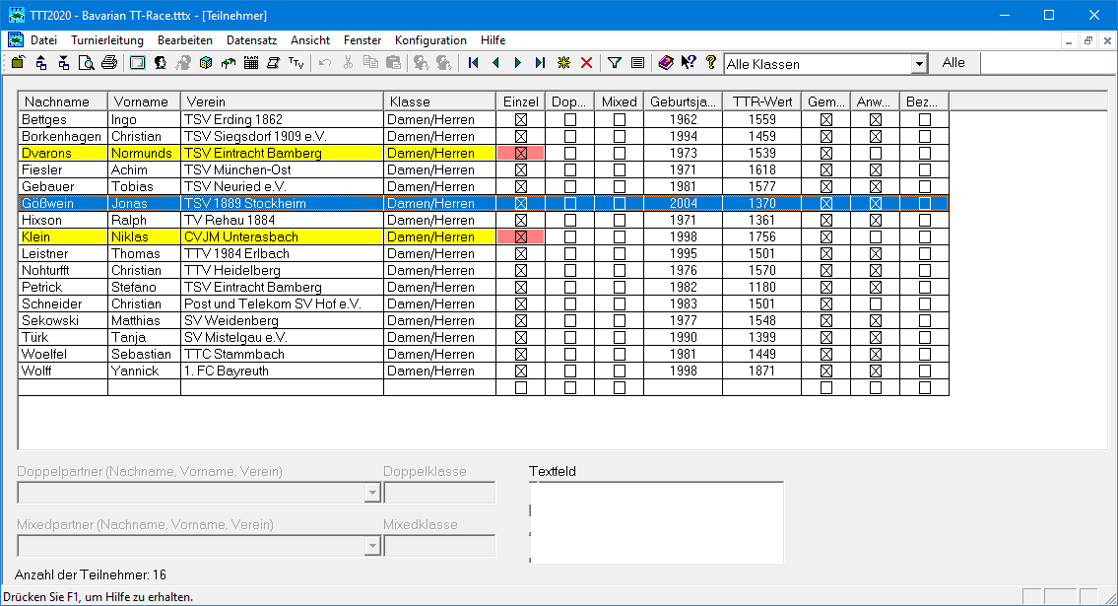
Teilnehmer aus Warteliste übernommen
Der Teilnehmer wurde aus der Warteliste entfernt und ist nicht mehr mit gelber Farbe markiert.

Slide 29
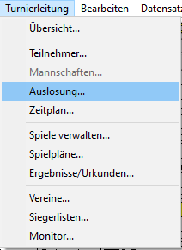
Auslosung aufrufen

Slide 30
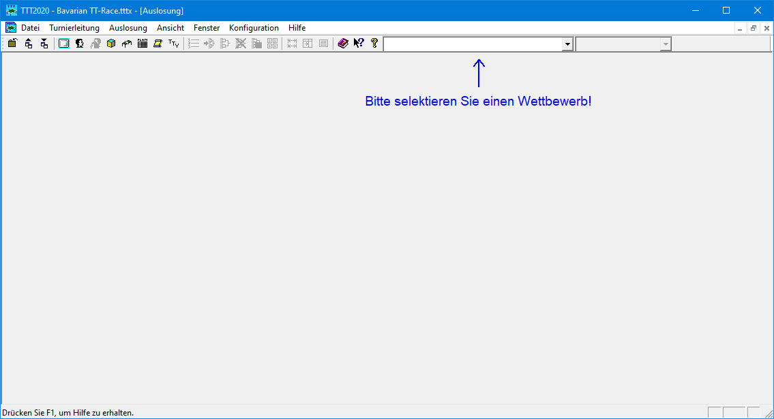
Wettbewerb auswählen

Slide 31
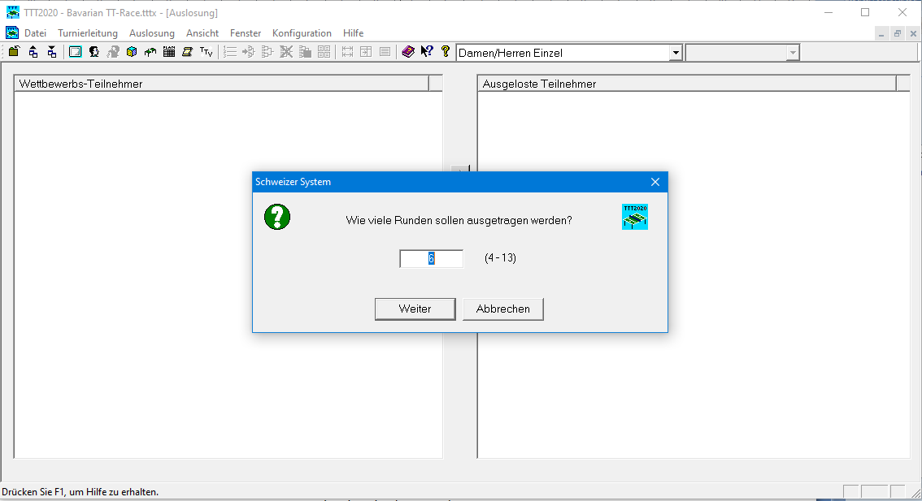
Anzahl der Runden
Vorgeschlagene Rundenanzahl übernehmen

Slide 32
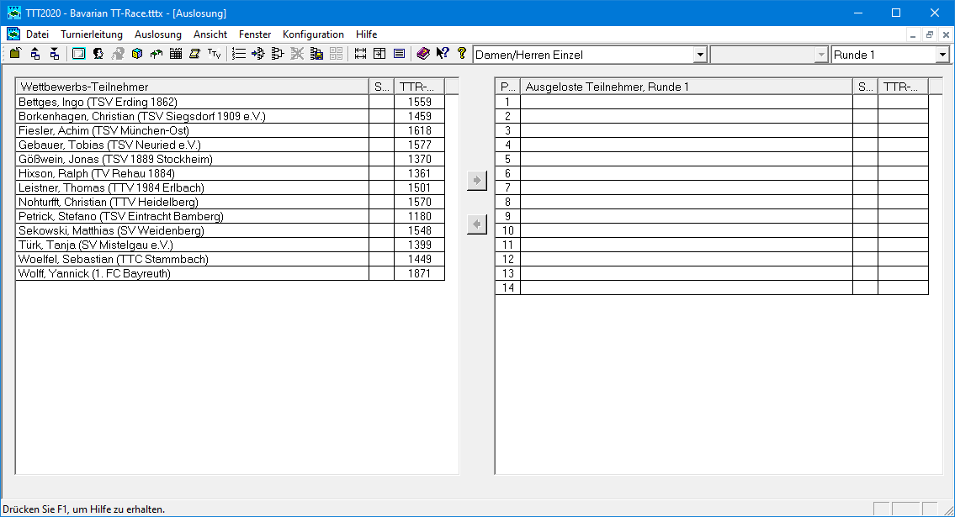
Auszulosende Spieler

Slide 33
Optionen für Auslosung

Slide 34
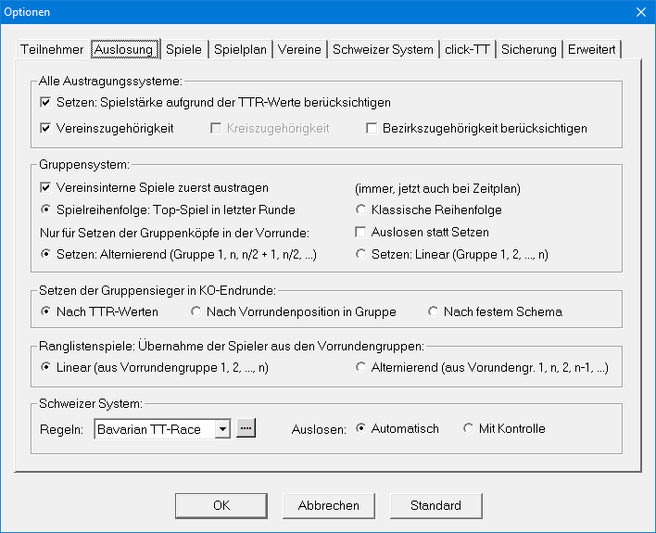
Optionen für die Auslosung
Bei Teilnahme von Spielern aus mehreren Bezirken kann auch diese Option zusätzlich angeklickt werden.
Alle anderen Optionen spielen im Schweizer System keine Rolle.

Slide 35
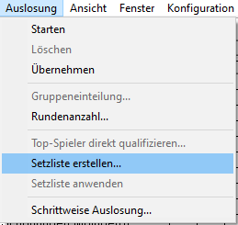
Setzliste erstellen

Slide 36
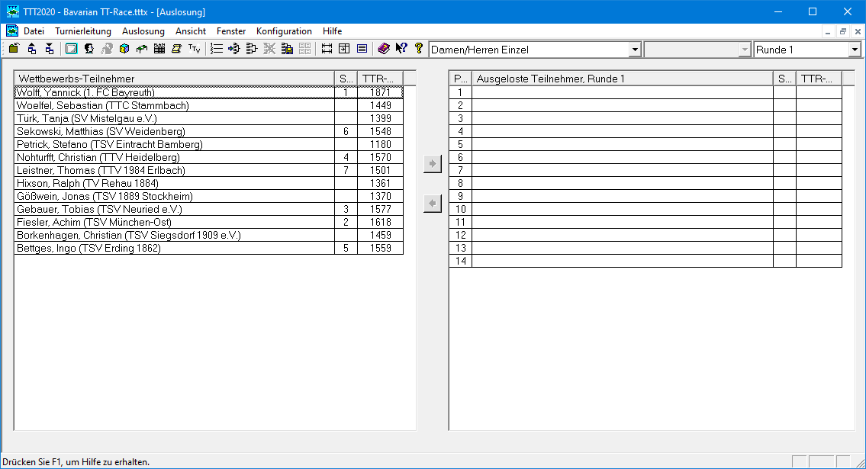
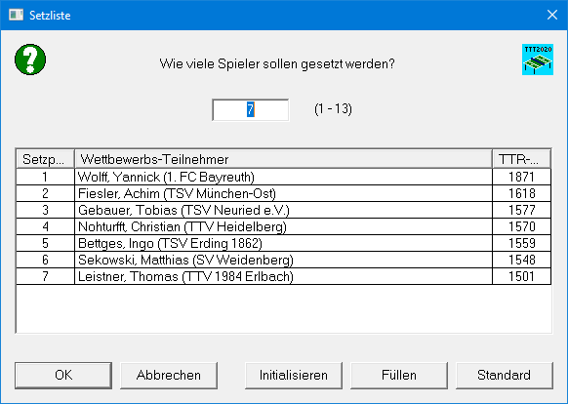
Setzliste erstellen (nach Q-TTR-Werten)
Die Hälfte der Spieler wird gesetzt. Bei einer ungeraden Anzahl von Spielern erhält der letzte gesetzte Spieler (hier an Position 7) ein Freilos.

Slide 37
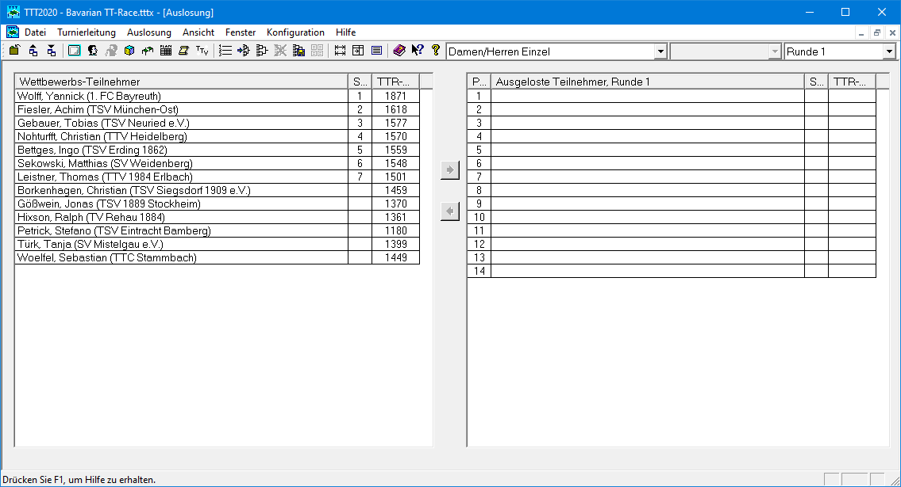
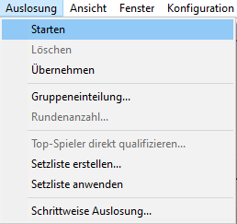
Auslosung starten

Slide 38
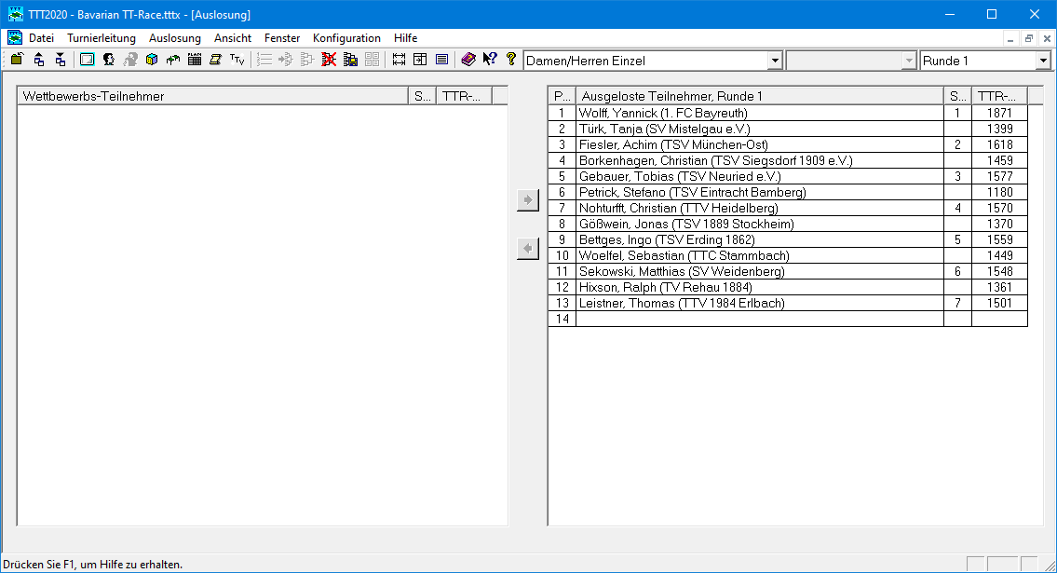
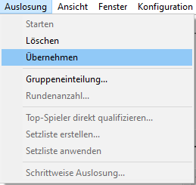
Auslosung übernehmen (speichern)

Slide 39
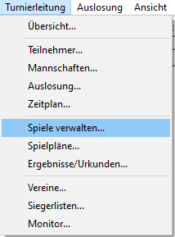
Spielbetrieb durchführen

Slide 40
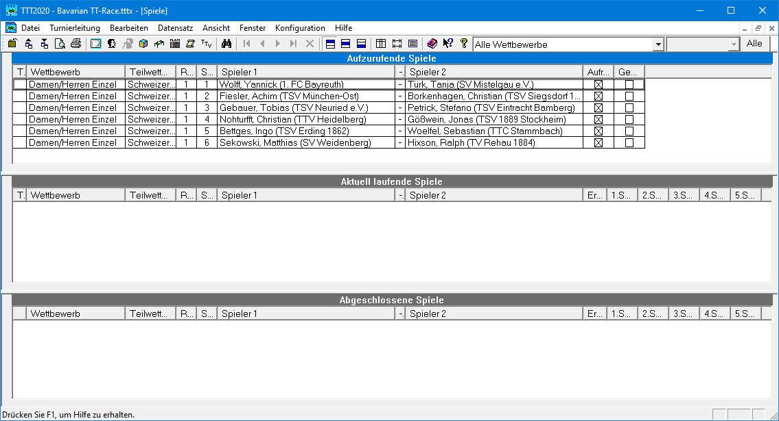
Spiele der 1. Runde aufrufen
Klicken Sie auf die Leiste „Aufzurufende Spiele“.
Selektieren Sie alle Spiele der 1. Runde (Tastenkombination Strg+A).

Slide 41
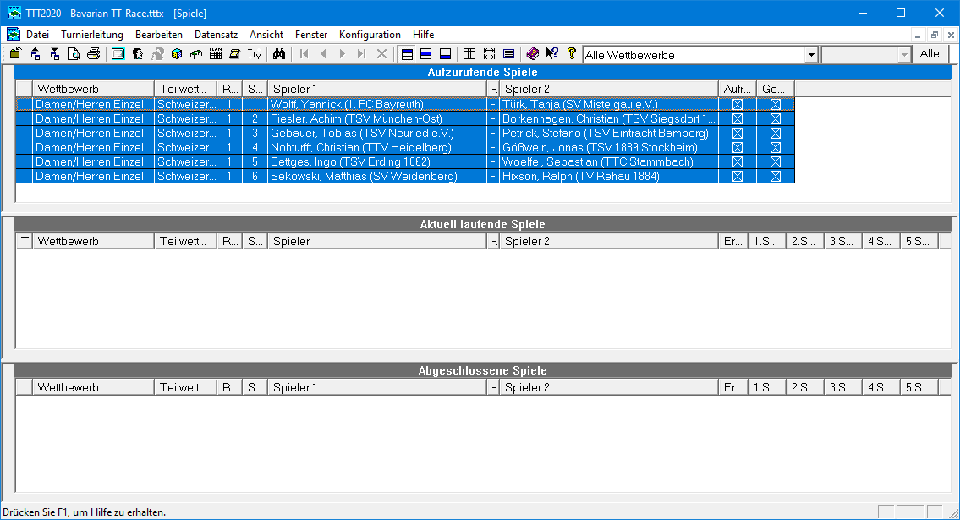
Spiele der 1. Runde aufrufen
Ziehen Sie die selektierten Spiele per Drag&Drop in den weißen Bereich unterhalb von „Aktuell laufende Spiele“.

Slide 42
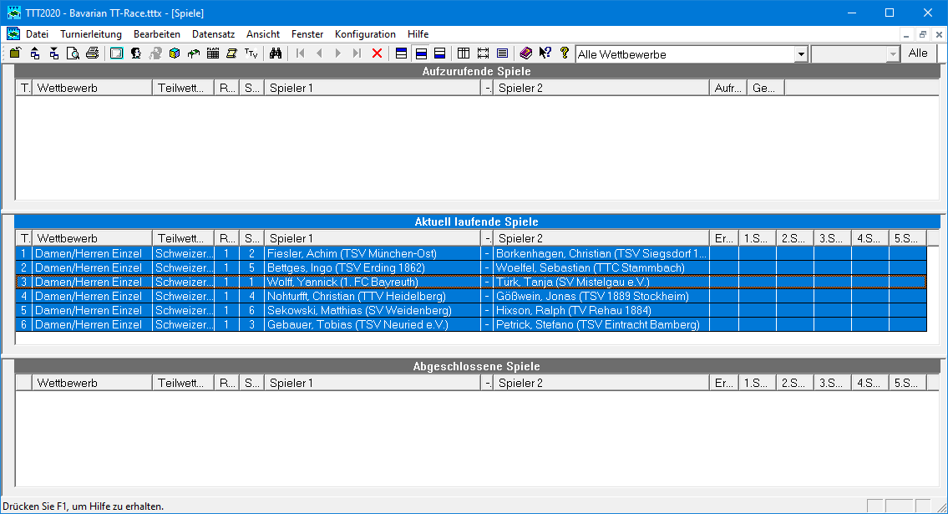
Spiele der 1. Runde aufgerufen
Hinweis: Die Tischnummern wurden per Zufall vergeben. Diese Option ist die Standardeinstellung beim Schweizer System und verhindert, dass einzelne Spieler immer wieder am gleichen Tisch spielen müssen.

Slide 43
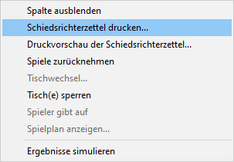
Schiedsrichterzettel drucken
Rechter Mausklick in Liste der aktuell laufenden Spiele

Slide 44
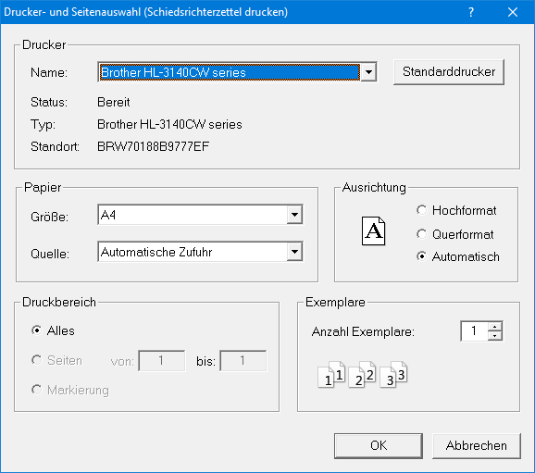
Schiedsrichterzettel drucken

Slide 45
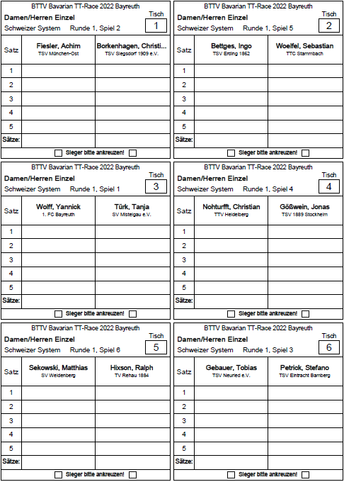
Schiedsrichterzettel drucken

Slide 46
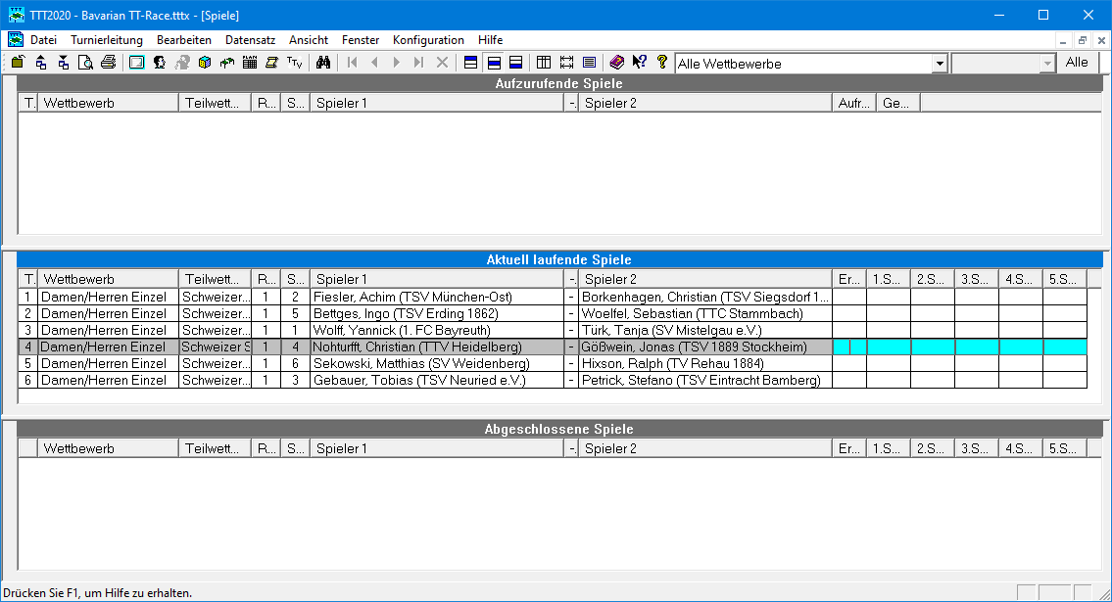
Ergebnis eines Spiels eingeben
Ergebnis des Spiels: Es braucht nur die Anzahl der Sätze des Verlierers angegeben zu werden: Ohne Vorzeichen, wenn der 1. Spieler gewonnen hat, mit Minuszeichen, wenn der 2. Spieler gewonnen hat.

Slide 47
Ergebnis eines Spiels eingeben
Ergebnis des 1. Satzes: Es braucht nur die Anzahl der Punkte des Verlierers angegeben zu werden: Ohne Vorzeichen, wenn der 1. Spieler gewonnen hat, mit Minuszeichen, wenn der 2. Spieler gewonnen hat.

Slide 48
Ergebnis eines Spiels eingeben
Ergebnis des 2. Satzes: Es braucht nur die Anzahl der Punkte des Verlierers angegeben zu werden: Ohne Vorzeichen, wenn der 1. Spieler gewonnen hat, mit Minuszeichen, wenn der 2. Spieler gewonnen hat.

Slide 49
Ergebnis eines Spiels eingeben
Die Eingabe des kompletten Ergebnisses wird durch Drücken der Eingabe-Taste abgeschlossen.

Slide 50
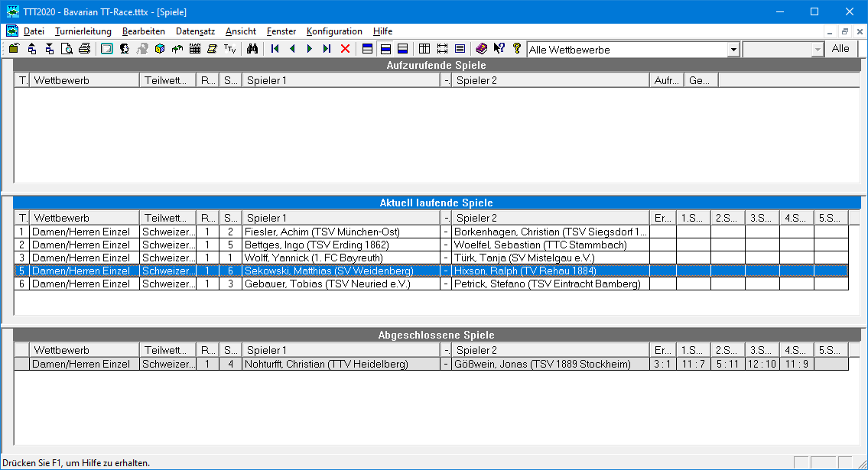
Ergebnis eines Spiels eingegeben
Das Ergebnis erscheint im Bereich „Abgeschlossene Spiele“.

Slide 51
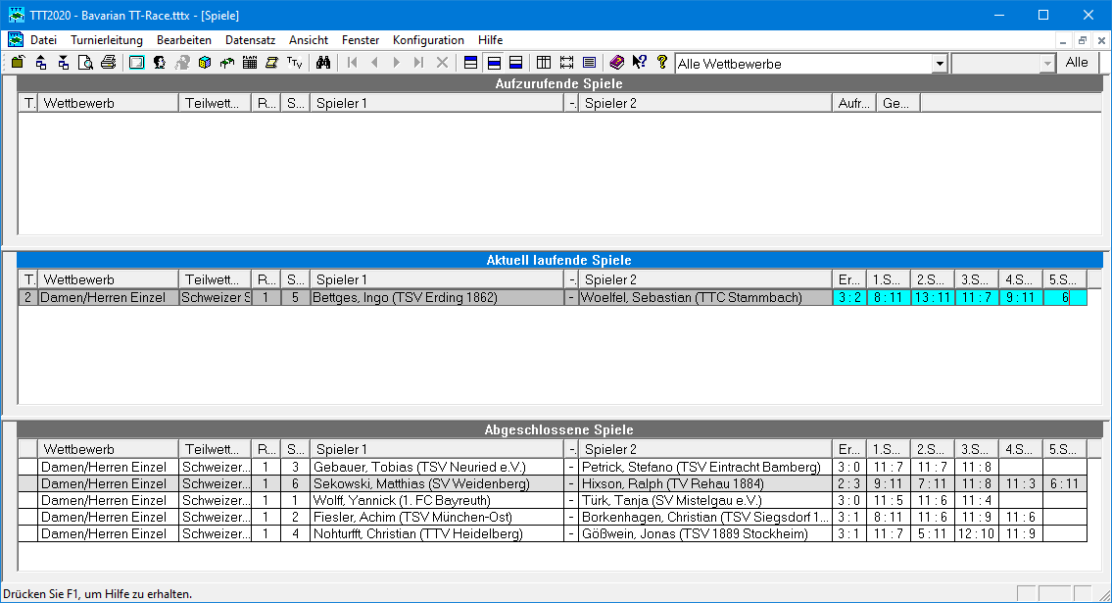
Letztes Spiel der 1. Runde eingeben
Eingabe abschließen durch Drücken der Eingabe-Taste

Slide 52
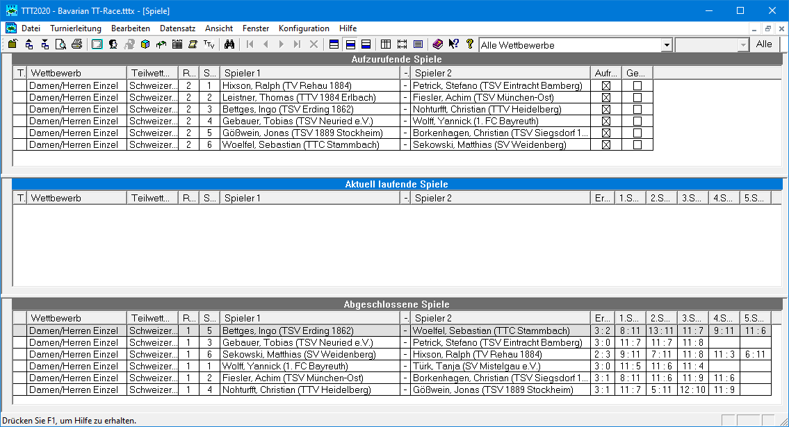
Nach Abschluss der 1. Runde
Nachdem alle Spiele der 1. Runde eingegeben worden sind,
werden die Spielpaarungen der 2. Runde automatisch ausgelost.

Slide 53
Fortführung des Turniers ab der 2. Runde
Die 2. und alle weiteren Runden werden entsprechend wie die 1. Runde durchgeführt.

Slide 54
Kontrolle der Auslosung der nächsten Runde
Wenn Sie bei den Auslosungsoptionen für das „Schweizer System“ die Option „Auslosen mit Kontrolle“ gewählt haben, können Sie die Auslosung ab der 2. Runde interaktiv verfolgen.
Zu diesem Zweck erscheint automatisch ein Dialog mit Anzeige der aktuellen Platzierungen der einzelnen Spieler.
Durch Klicken auf „Auslosung“ wird die Auslosung gestartet.
Das Ergebnis der Auslosung wird im unteren Teil des Dialogs angezeigt.
Übernehmen Sie das Ergebnis durch Drücken des OK-Buttons.
Es folgt ein Beispiel für die Auslosung der 3. Runde

Slide 55
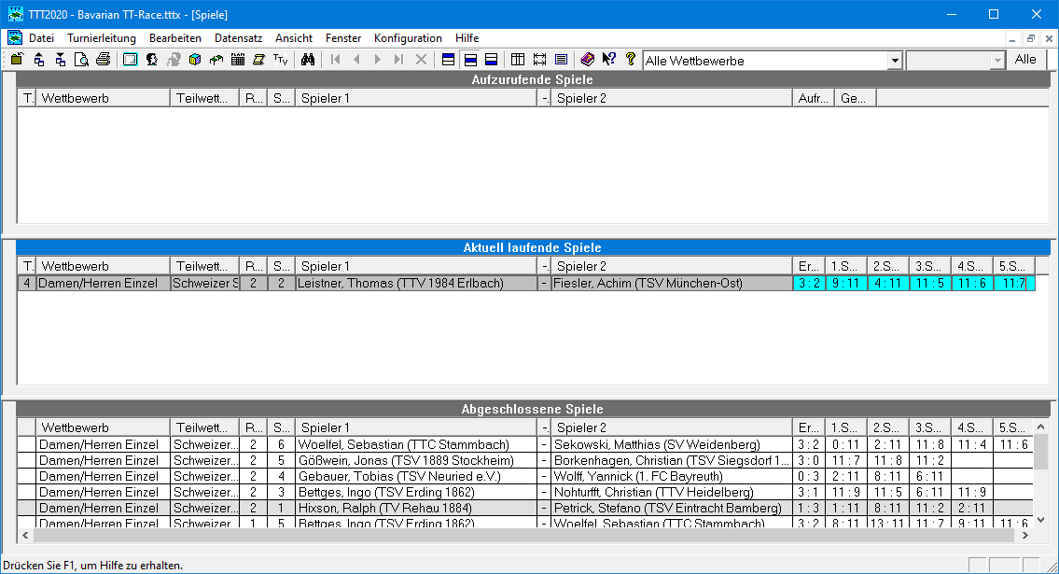
Eingabe des letzten Ergebnisses der 2. Runde
Eingabe abschließen durch Drücken der Eingabe-Taste

Slide 56
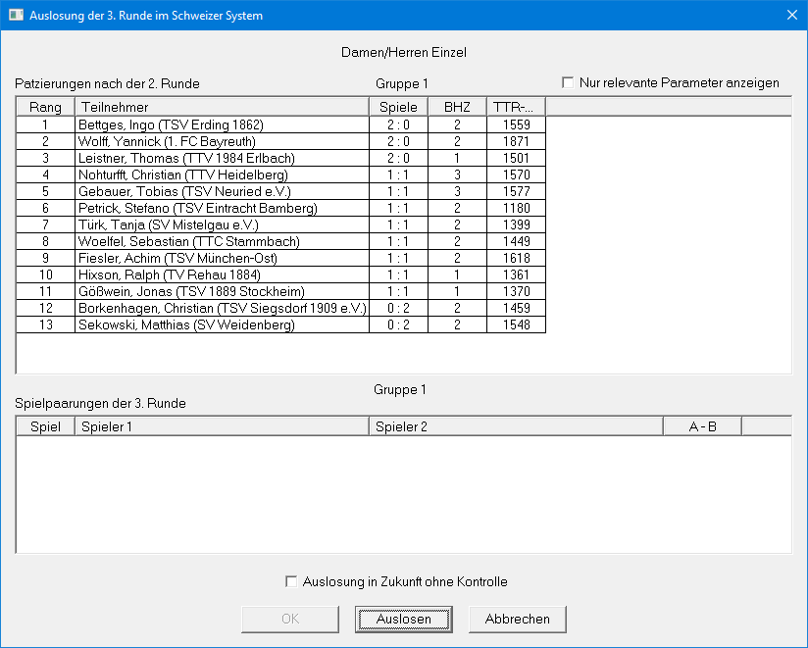
Dialog zur Auslosung der 3. Runde
Gleiche Anzahl von Siegen: Die höhere Buchholzzahl entscheidet über die Platzierung.
Gleiche Buchholzzahl: Der niedrigere TTR-Wert entscheidet über die Platzierung.

Slide 57
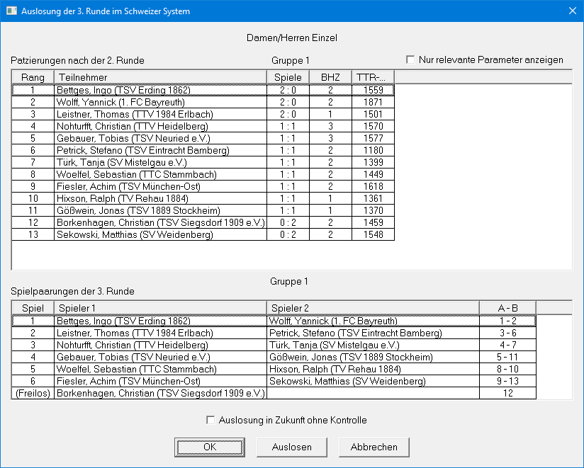
Dialog zur Auslosung der 3. Runde

Slide 58
Spielpaarungen der 3. Runde

Slide 59
Alle Spiele abgeschlossen

Slide 60
Spielplan aufrufen

Slide 61
Spielplan aufrufen

Slide 62
Spielplan (sortiert nach Setzpositionen)
Umschalten auf Sortierung nach Platzierungen: Diese Änderung ist nur temporär und gilt nur solange, wie der Spielplan offen ist.
Hinweis: Die Sortierung kann in den Spielplan-Optionen permanent geändert werden.

Slide 63
Spielplan (sortiert nach Platzierungen)
Gleiche Anzahl von Siegen: Die höhere Buchholzzahl entscheidet über die Platzierung.
Gleiche Buchholzzahl: Der direkte Vergleich entscheidet über die Platzierung.
Gleiche Buchholzzahl und kein direkter Vergleich vorhanden: Der niedrigere TTR-Wert entscheidet über die Platzierung.

Slide 64
Ergebnisse einzelner Runden

Slide 65
Ergebnisse einzelner Runden

Slide 66
Platzierungen ansehen

Slide 67
Platzierungen ansehen

Slide 68
Platzierungen ansehen
Hier werden nur die notwendigen und relevanten Parameter angezeigt.
Im Menü Ansicht müssen dazu die folgenden Einträge markiert sein:

Slide 69
Ergebnisse für click-TT exportieren

Slide 70
Ergebnisse für click-TT exportieren
Dateityp auswählen

Slide 71
Ergebnisse für click-TT exportieren

Slide 72
Ergebnisse für click-TT exportieren

Slide 73
Ergebnisse in click-TT importieren
Linker Mausklick

Slide 74
Ergebnisse in click-TT importieren

Slide 75
Ergebnisse in click-TT importieren

Slide 76
Ergebnisse in click-TT importieren

Slide 77
Ergebnisse in click-TT importieren

Slide 78
Ergebnisse in click-TT importieren

Slide 79
Ergebnisse in click-TT importieren

Slide 80
Ergebnisse in click-TT importiert

